Slide 1
บทเรียนคอมพิวเตอร์ช่วยสอน(CAI)
เรื่อง ระบบหมุนเวียนเลือด
สไลด์ที่ 2

Slide 2
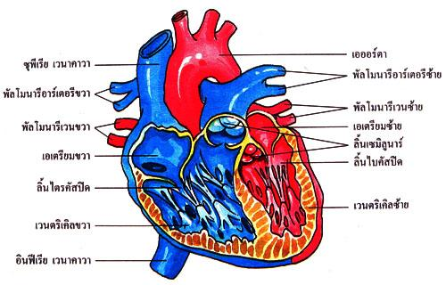
ภาพระบบหัวใจ
สไลด์ที่ 1
สไลด์ที่ 3

Slide 3
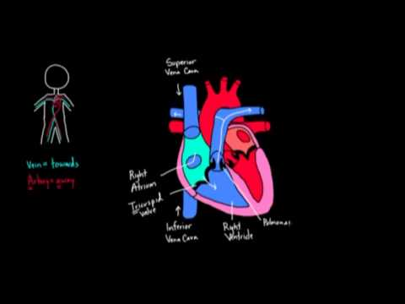
ระบบหมุนเวียนเลือด
ไสไลด์ที่ 2
สไลด์ที่ 4

Slide 4
หัวใจ
ไปยังอวัยวะส่วนต่าถึงหัวใจ (Heart) เป็นอวัยวะที่รับผิดชอบหน้าที่สูบฉีดเลือดให้ไหลเวียนไปยังอวัยวะอื่น ๆ ในร่างกายอย่างต่อเนื่องและทั่วถึง หัวใจของมนุษย์จะอยู่บริเวณช่องอกค่อนไปทางซ้าย แบ่งออกเป็น 4 ห้อง ได้แก่ด้านบน 2 ห้อง และด้านล่างอีก 2 ห้อง ทำหน้าที่ สูบฉีดเลือดไปยังส่วนต่างๆ ของร่างกาย โดยทำให้เกิดความดันเลือดในหลอดเลือดแดง เพื่อให้เลือดเคลื่อนที่งๆ ของร่างกายได้ทั่ว
ไสไลด์ที่ 3
ไสไลด์ที่ 5

Slide 5
หัวใจห้องขวา
หัวใจห้องบนขวา
ทำหน้าที่รับเลือดจากหลอดเลือดดำที่ส่งเลือดมาจากร่างกายช่วงบนและช่วงล่าง
หัวใจห้องล่างขวา
ตำแหน่งของหัวใจห้องนี้จะอยู่ด้านหน้าสุดของหัวใจ ทำหน้าที่รับเลือดต่อจากหัวใจห้องบนขวา และส่งเลือดไปยังปอดผ่านลิ้นหัวใจและหลอดเลือดแดง
ไสไลด์ที่ 4
สไลด์ที่ 6

Slide 6
หัวใจห้องซ้าย
หัวใจห้องบนซ้าย
ตำแหน่งของห้องหัวใจบนซ้าย จะอยู่ด้านหลังสุด และเป็นห้องหัวใจที่มีขนาดเล็กที่สุดด้วย เมื่อเทียบกับห้องหัวใจอื่น ๆ หัวใจห้องบนซ้ายจะคอยรับเลือดที่มีออกซิเจนจากปอด ซึ่งส่งมาทางทางหลอดเลือดแดง
หัวใจห้องล่างซ้าย
ห้องหัวใจที่มีผนังหัวใจหนาที่สุดและมีขนาดใหญ่ที่สุดด้วย ทำหน้าที่สูบฉีดเลือดที่มีออกซิเจนซึ่งได้รับมาจากหัวใจห้องบนซ้ายไปยังส่วนต่าง ๆ ของร่างกาย
ไสไลด์ที่ 5
สไลด์ที่ 7

Slide 7
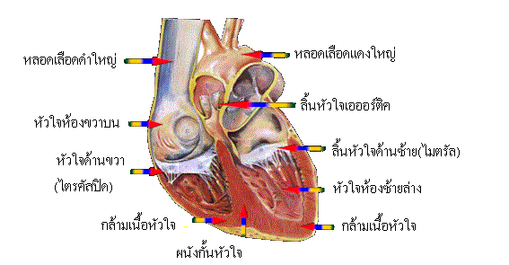
หัวใจห้องบนขวาและหัวใจห้องบนซ้าย
ไสไลด์ที่ 6
สไลด์ที่ 8

Slide 8
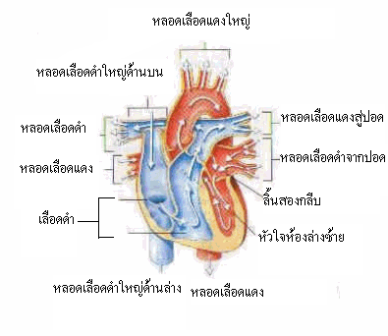
อธิบายโครงสร้างหัวใจ
ไสไลด์ที่ 7
ไสไลด์ที่ 9

Slide 9
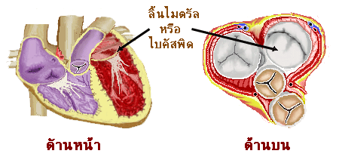
อธิบายโครงสร้างหัวใจ
ไสไลด์ที่ 8
ไสไลด์ที่ 10

Slide 10
จบการนำเสนอ
ไสไลด์ที่ 9
ไสไลด์ที่ 11

Slide 11

วิชาวิทยาศาสตร์ 3
ชั้นมัธยมศึกษาปีที่ 2
โดย
อาจารย์ สุมาลี คาระวะสุนทร
สไลด์ที่ 10

